Slide 1
Kardiovaszkuláris ikervizsgálatok
Dr. Tárnoki Ádám Domonkos
Dr. Tárnoki Dávid László
Semmelweis Egyetem, Budapest
Radiológiai és Onkoterápiás Klinika
SE Baráti Kör, 2012. szeptember 26.

Slide 2
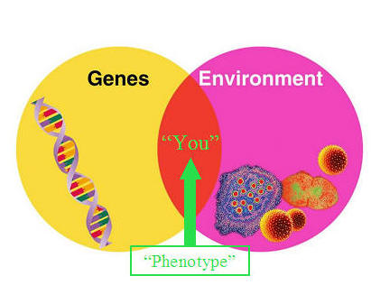
Fenotípusok eredete
Csak gének (100%):
kromoszóma rendellenességek
Csak környezet (100%):
fertőzések, táplálkozási ártalom, balesetek
Genetika ÉS környezet (multifaktoriális):
veleszületett rendellenességek, diabetes, hypertonia, epilepszia, stb.
SEMMELWEIS EGYETEM RADIOLÓGIAI ÉS ONKOTERÁPIÁS KLINIKA
NEMZETKÖZI IKERVIZSGÁLAT

Slide 3
Ikervizsgálatok jelentősége
Egypetéjű (monozigóta, MZ) és kétpetéjű (dizigóta, DZ) ikrek
DZ ikrek = kontroll csoport
ACE modell:
A: öröklődés (Additive genetics) (%)
C: Közös (Common) környezet (%)
E: Egyéni (uniquE) környezet (%)
100%
SEMMELWEIS EGYETEM RADIOLÓGIAI ÉS ONKOTERÁPIÁS KLINIKA
NEMZETKÖZI IKERVIZSGÁLAT

Slide 4
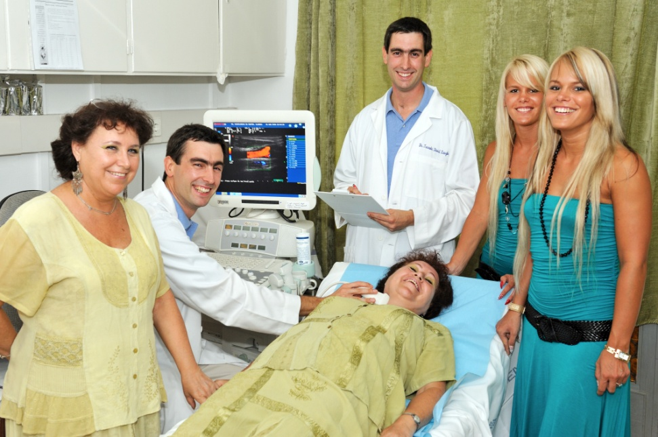
A Nemzetközi Ikervizsgálat
2009
SEMMELWEIS
EGYETEM
RADIOLÓGIAI ÉS
ONKOTERÁPIÁS
KLINIKA
Tárnoki Ádám Domonkos¹,
Tárnoki Dávid László¹,
Maria Antonietta Stazi², Emanuela Medda², Rodolfo Cotichini², Corrado Fagnani², Lorenza Nisticò², Pierleone Lucatelli³, Emanuele Boatta³, Chiaretta Zini³, Fabrizio Fanelli³, Claudio Baracchini⁴, Giorgio Meneghetti⁴, Osztovits János⁵, Jermendy György⁵, Littvay Levente⁶, Métneki Júlia⁷, Horvath Tamás⁸, Karlinger Kinga¹, Lannert Ágnes⁹, Molnar Andrea Ágnes¹⁰,
Giuseppe Schillaci¹¹, Zsolt Garami¹², Viktor Berczi¹
1 Radiológiai és Onkoterápiás Klinika, Semmelweis Egyetem, Budapest
2 Genetic Epidemiology Unit, National Centre of Epidemiology, Istituto Superiore di Sanità, Rome, Italy
3 Vascular and Interventional Radiology Unit, Department of Radiological Sciences, La Sapienza University of Rome, Rome, Italy
4 Department of Neurosciences, School of Medicine, University of Padua, Padua, Italy
5 Bajcsy Zsilinszky Hospital, III. Department of Internal Medicine, Semmelweis University, Budapest, Hungary
6 Central European University, Budapest, Hungary
7 Department of Hungarian Congenital Abnormalities Registry and Surveillance, National Centre for Healthcare Audit and Inspection, Budapest, Hungary
8 Institute of Human Phisiology and Clinical Experimental Research, Semmelweis University, Budapest, Hungary
9 Semmelweis University, Faculty of Pharmacy
10 Research Group for Inflammation Biology and Immunogenomics of Hungarian Academy of Sciences and Semmelweis University, Budapest, Hungary
11 Unit of Internal Medicine, Angiology and Arteriosclerosis Disease, Department of Clinical and Experimental Medicine, University of Perugia, Perugia, Italy
12 The Methodist Hospital DeBakey Heart and Vascular Center, Houston, TX, USA

Slide 5
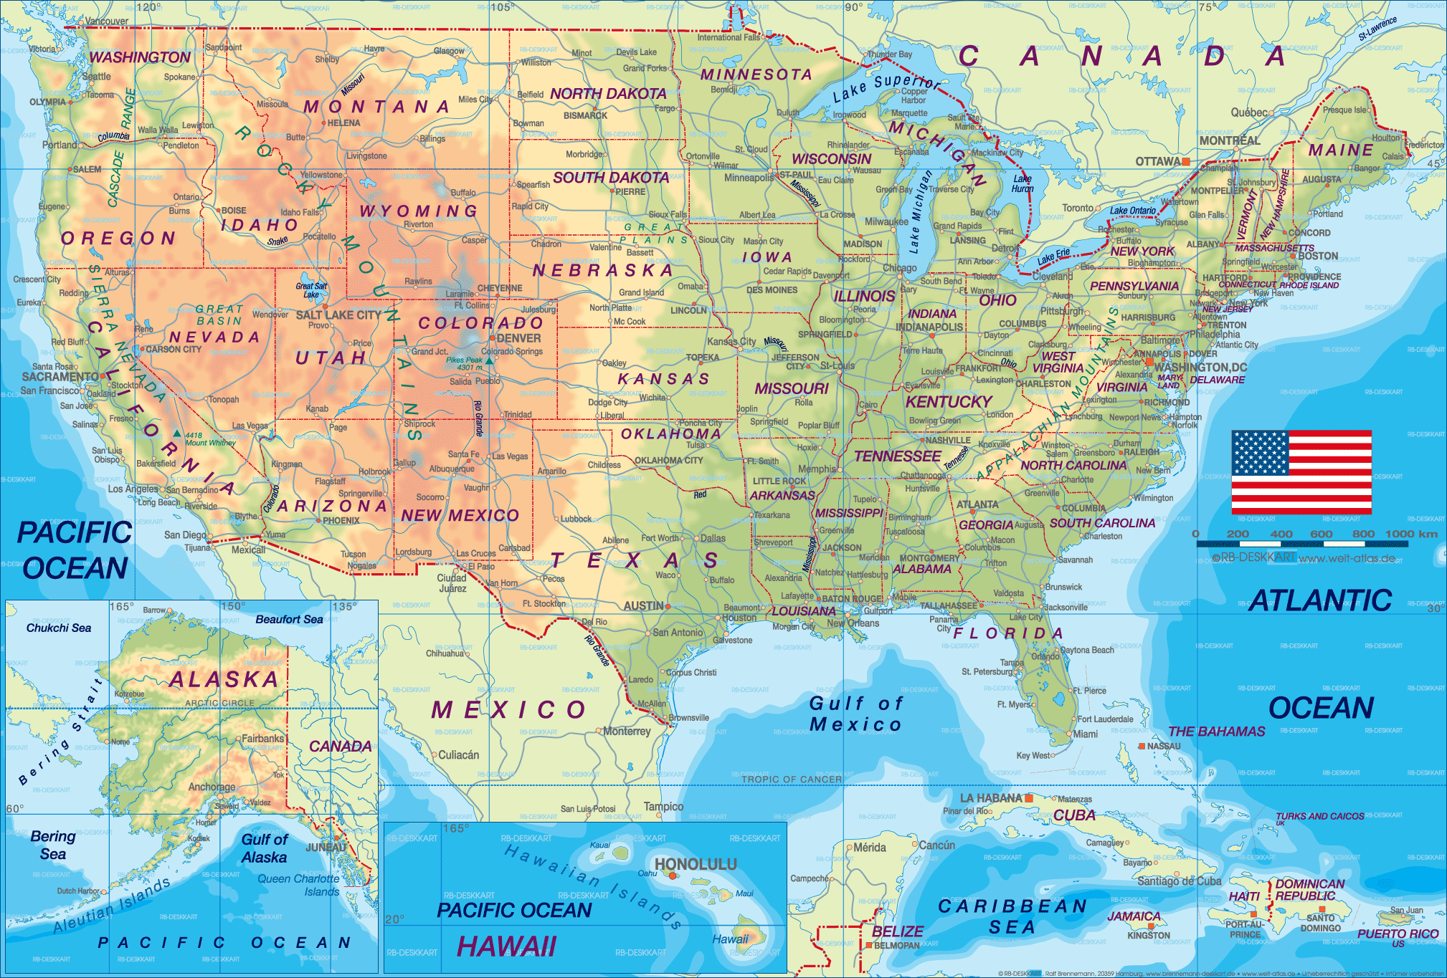
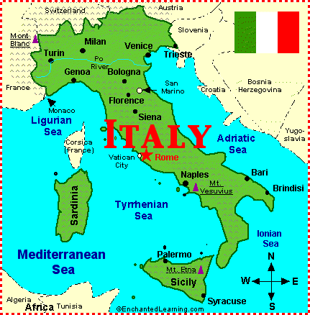
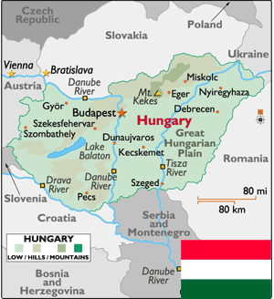
OLASZ-ORSZÁG
USA
MAGYAR-ORSZÁG
Notes:
5

Slide 6
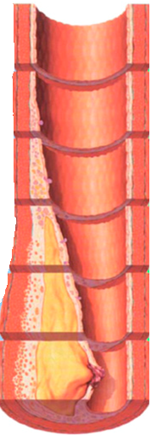
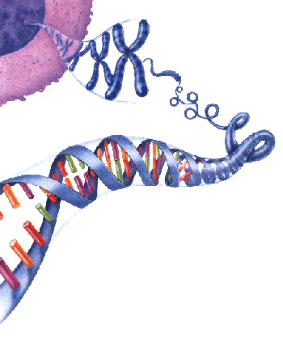
BEVEZETÉS
RIZIKÓFAKTOROK
Magas (centrális) vérnyomás,
Fokozott érrugalmatlanság,
Hypertonia,
Diabetes, Hypercholesterinaemia,
Dohányzás, Elhízás,
Metabolikus szindróma
Gének?
CÉLSZERVEK
Bal kamra hipertrófia,
Carotis falvastagság,
Carotis plakk
KÖVETKEZMÉNY
Szívinfarktus,
Stroke,
Perifériás érbetegség
Stephane Laurent et al: Expert consensus document on arterial stiffness:
methodological issues and clinical applications. European Heart Journal (2006) 27, 2588–2605
SEMMELWEIS EGYETEM RADIOLÓGIAI ÉS ONKOTERÁPIÁS KLINIKA
NEMZETKÖZI IKERVIZSGÁLAT

Slide 7
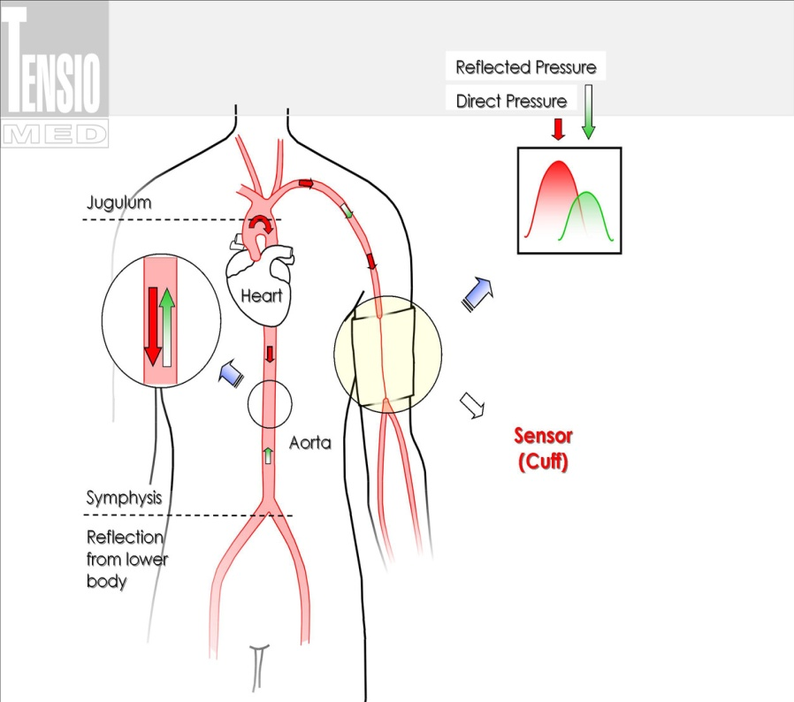
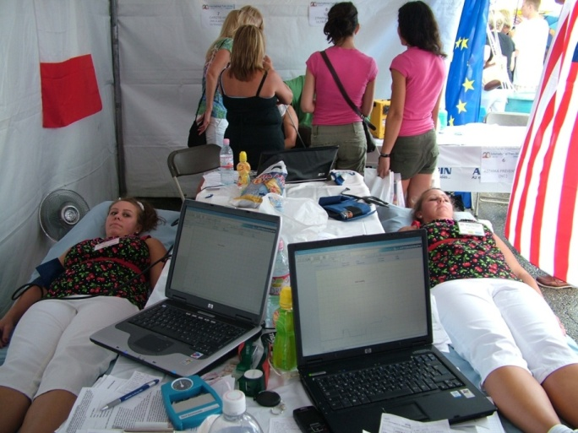
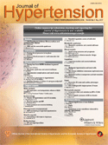
ARTERIÁS STIFFNESS MÉRÉS (OSZCILLOMETRIKUS MÓDSZER)
SEMMELWEIS EGYETEM RADIOLÓGIAI ÉS ONKOTERÁPIÁS KLINIKA
NEMZETKÖZI IKERVIZSGÁLAT

Slide 8
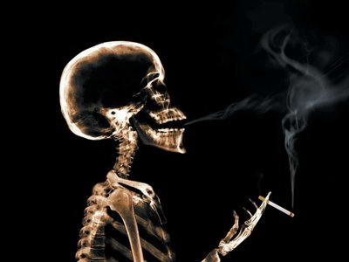
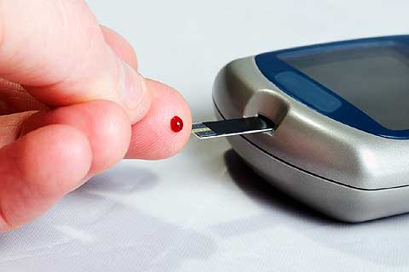
Az érrugalmasság (artériás stiffness) és a centrális/perifériás vérnyomáskomponensek öröklődése
korra, nemre és országra korrigált értékek
 | A | C | E | Model fit (p)
Perifériás SBP, Hgmm | 50.9 (30.2-63.9) | 0.0 (0.0-47.8) | 49.1 (37.1-60.3) | 0.9775
Perifériás DBP, Hgmm | 63.9 (46.5-74.4) | 0.0 (0.0-46.4) | 36.1 (27.0-44.7) | 0.8061
Centrális SBP, Hgmm | 60.0 (44.8-69.6) | 0.0 (0.0-0.0) | 40.0 (30.5-50.1) | 0.5928
Perifériás PP, Hgmm | 30.0 (0.0-53.4) | 13.8 (0.0-45.7) | 56.2 (43.3-68.7) | 0.5318
Centrális PP, Hgmm | 46.7 (12.4-61.4) | 1.2 (0.0-46.2) | 52.1 (39.9-66.0) | 0.6062
Perifériás AIx, % | 46.8 (1.1-73.8) | 20.5 (0.0-62.2) | 32.7 (23.9-42.2) | 0.3986
Centrális AIx, % | 48.7 (1.7-74.0) | 19.2 (0.00-63.8) | 32.1 (23.5-41.1) | 0.3255
Aortikus PWV, m/s | 50.1 (26.0-66.8) | 0.0 (0.0-0.0) | 49.9 (33.3-71.8) | 0.0020
SBP: systolés vérnyomás
DBP: diasztolés vérnyomás
PP: pulzusnyomás
AIx: Augmentációs index
PWV: pulzushullám terjedési sebesség
Semmelweis University, Department of Radiology and Oncotherapy; Budapest, Hungary
International Twin Study
Notes:
10/23/10
8

Slide 9
Konklúzió
Jó hír: A környezeti faktorok többsége egyéni szokásokat jelent (pl. életmód: helytelen táplálkozás, fizikai aktivitás hiánya)
és így megelőzhető
Magas rizikójú betegeknél:
szűrés előnye

Slide 10
Semmelweis University, Department of Radiology and Oncotherapy; Budapest, Hungary
International Twin Study
Notes:
10/23/10
10

Slide 11
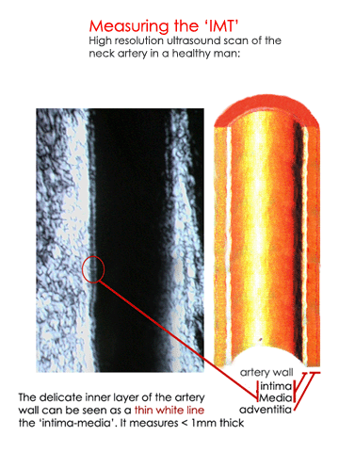
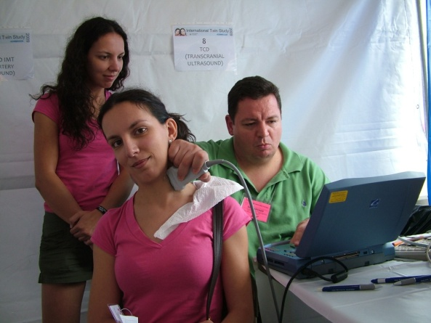
CAROTIS INTIMA MEDIA VASTAGSÁG (IMT)
Sources: www.heartsound.co.uk/hintroductorytalk.htm, www.tpainfo.ch/tpaimage1.gif
SEMMELWEIS EGYETEM RADIOLÓGIAI ÉS ONKOTERÁPIÁS KLINIKA
NEMZETKÖZI IKERVIZSGÁLAT
Notes:
11

Slide 12
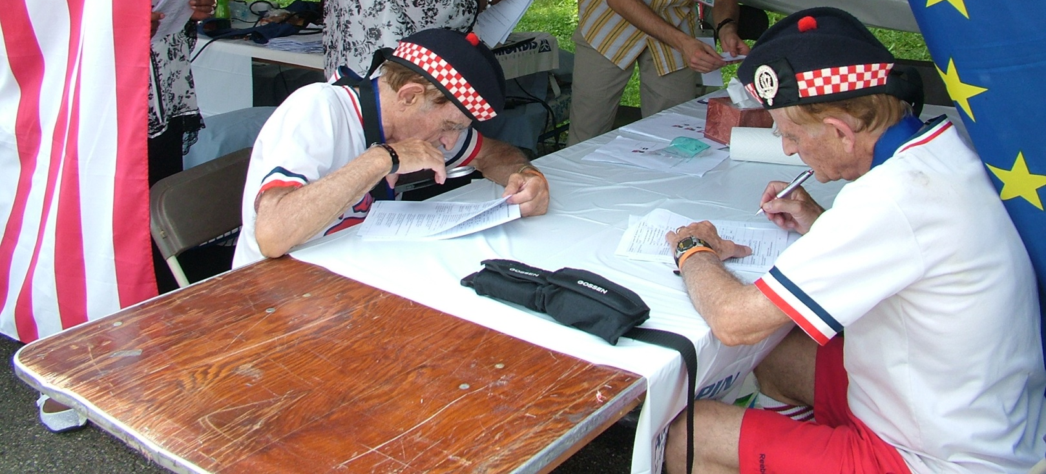
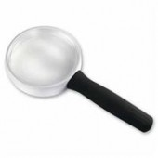
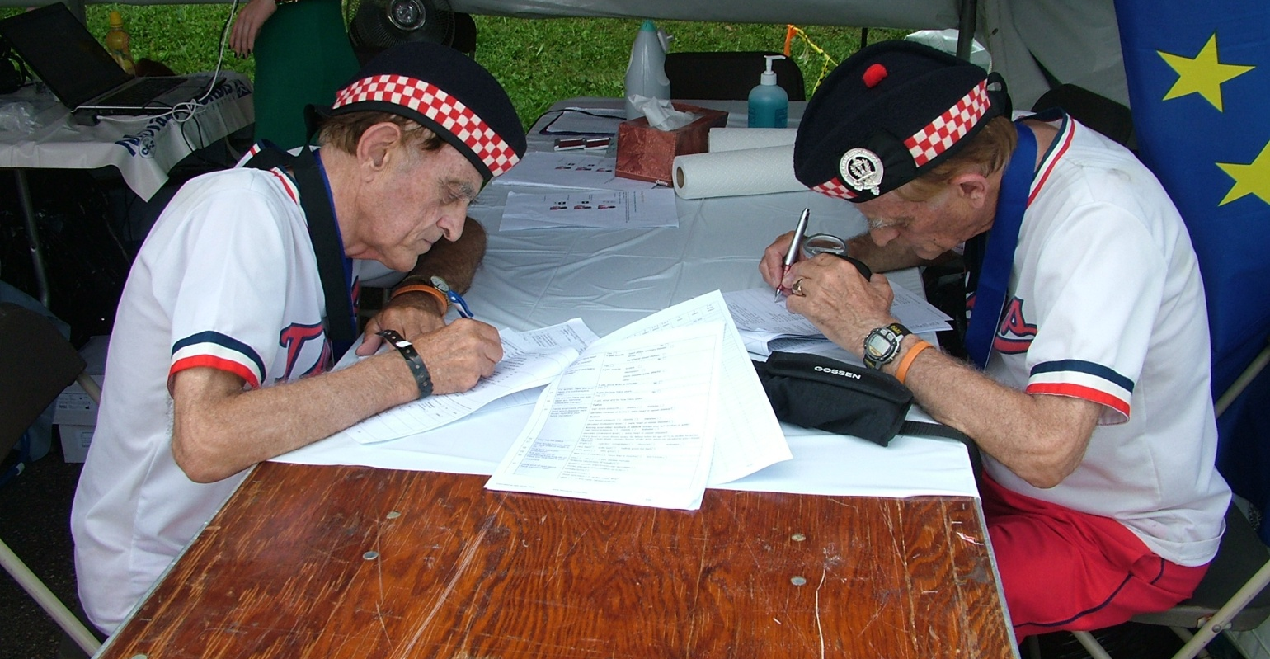
Amikor a nagyítóból csak egy van egy ikerpárnak…
12

Slide 14
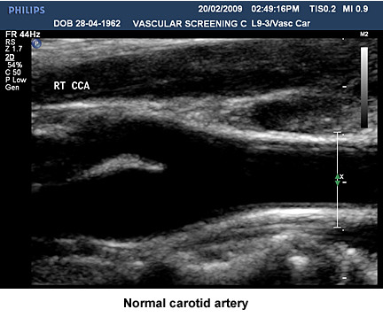
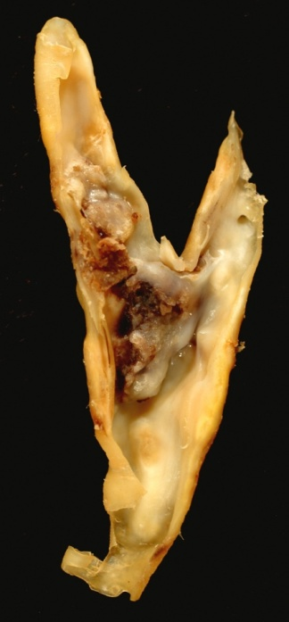
A CAROTIS PLAKKOK
GENETIKAI HÁTTERÉNEK
VIZSGÁLATA
Plakk jelenléte (van/nincs)
Plakk oldalisága (nincs/egyoldali/kétoldali)
Plakkok száma
Plakkok összmérete (mm²; 50 percentilis felett/alatt)
Plakkok echogenitása
echomentes/echoszegény
echodús/meszes
vegyes

Slide 15
Életkor, nem, ország, testsúly-testmagasság index és dohányzás korrigált iker korrelációk, és legjobban illeszkedő univariáns ACE-modell eredményei
 | Iker korrelációk |  | Variancia komponensek
 | rMZ | rDZ | A | C | E
Carotis plakk jelenléte | 0.787 (0.561, 0.936) | 0.147 (-1.000, 1.000) | 77.4 (51.6, 90.4) | 0.0 (0.0, 0.0) | 22.6 (9.5, 47.5)
Plakk echogenitás | 0.717 (0.506, 0.847) | 0.111 (-0.685, 0.764) | 69.9 (16.1, 86.4) | 0.0 (0.0, 3.2) | 30.1 (15.6, 49.8)
Plakk nagyság | 0.693 (0.476, 0.841) | 0.351 (-0.542, 1.000) | 68.3 (20.2, 86.7) | 1.1 (0.0, 81.6) | 30.7 (15.2, 51.8)
Plakk oldaliság | 0.709 (0.495, 0.844) | 0.374 (-0.321, 0.996) | 67.0 (0.0, 87.0) | 3.8 (0.0, 76.6) | 29.1 (15.2, 48.1)
Plakkok száma | 0.723 (0.521, 0.838) | 0.269 (-0.481, 0.759) | 71.3 (30.3, 84.5) | 0.0 (0.0, 14.3) | 28.7 (16.4, 46.6)
Plakk jelenléte a carotis bulbusban | 0.708 (0.459, 0.877) | -0.259 (-1.000, 0.281) | 67.5 (40.4, 84.0) | 0.0 (0.0, 0.0) | 32.5 (16.1, 56.8)
Plakk jelenléte az art. carotis internában | 0.667 (0.337, 0.841) | 0.228 (-0.998, 1.000) | 66.0 (32.3, 90.2) | 0.0 (0.0, 0.0) | 34.0 (13.7, 57.9)
SEMMELWEIS EGYETEM RADIOLÓGIAI ÉS ONKOTERÁPIÁS KLINIKA
NEMZETKÖZI IKERVIZSGÁLAT
In press: Stroke

Slide 16
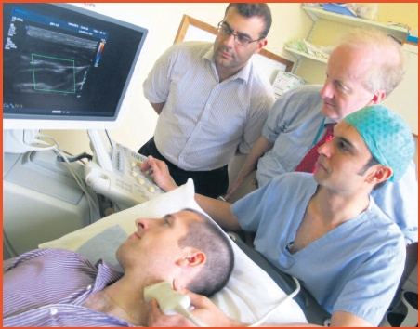
ÖSSZEGZÉS
A carotis plakkok
jelenléte
oldalisága
száma
összmérete
echogenitása
mind magasan örökletes
SEMMELWEIS EGYETEM RADIOLÓGIAI ÉS ONKOTERÁPIÁS KLINIKA
NEMZETKÖZI IKERVIZSGÁLAT

Slide 17
67-77%
22-30%
Ábrák: hrmviejo.blogspot.com, shelleyellisphotography.com, immortalhumans.com
SEMMELWEIS EGYETEM RADIOLÓGIAI ÉS ONKOTERÁPIÁS KLINIKA
NEMZETKÖZI IKERVIZSGÁLAT

Slide 18
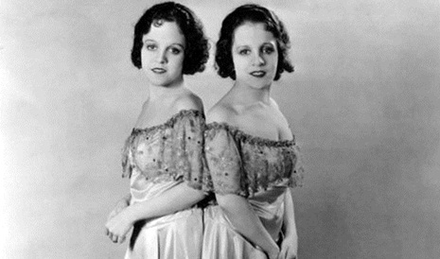
KONKLÚZIÓ
Rosszabb hír:
A megelőzés (környezeti faktorok, pl. dohányzás, étkezés, fizikai aktivitás) csupán mérsékelt szereppel bír.
Magas rizikójú betegeknél:
az érelmeszesedés korai stádiumban történő szűrése (carotis ultrahang) a szövődmények (pl. stroke) megelőzése érdekében.

Slide 19
ÖSSZEGZÉS
RIZIKÓFAKTOROK
Magas (centrális) vérnyomás,
Fokozott érrugalmatlanság,
Hypertonia,
Diabetes, Hypercholesterinaemia,
Dohányzás, Elhízás,
Metabolikus szindróma
30-64%
Gének?
CÉLSZERVEK
Bal kamra hipertrófia,
Carotis falvastagság,
Carotis plakk
0-38%
66-77%
KÖVETKEZMÉNY
Szívinfarktus,
Stroke,
Perifériás érbetegség
19
SEMMELWEIS EGYETEM RADIOLÓGIAI ÉS ONKOTERÁPIÁS KLINIKA
NEMZETKÖZI IKERVIZSGÁLAT

Slide 20
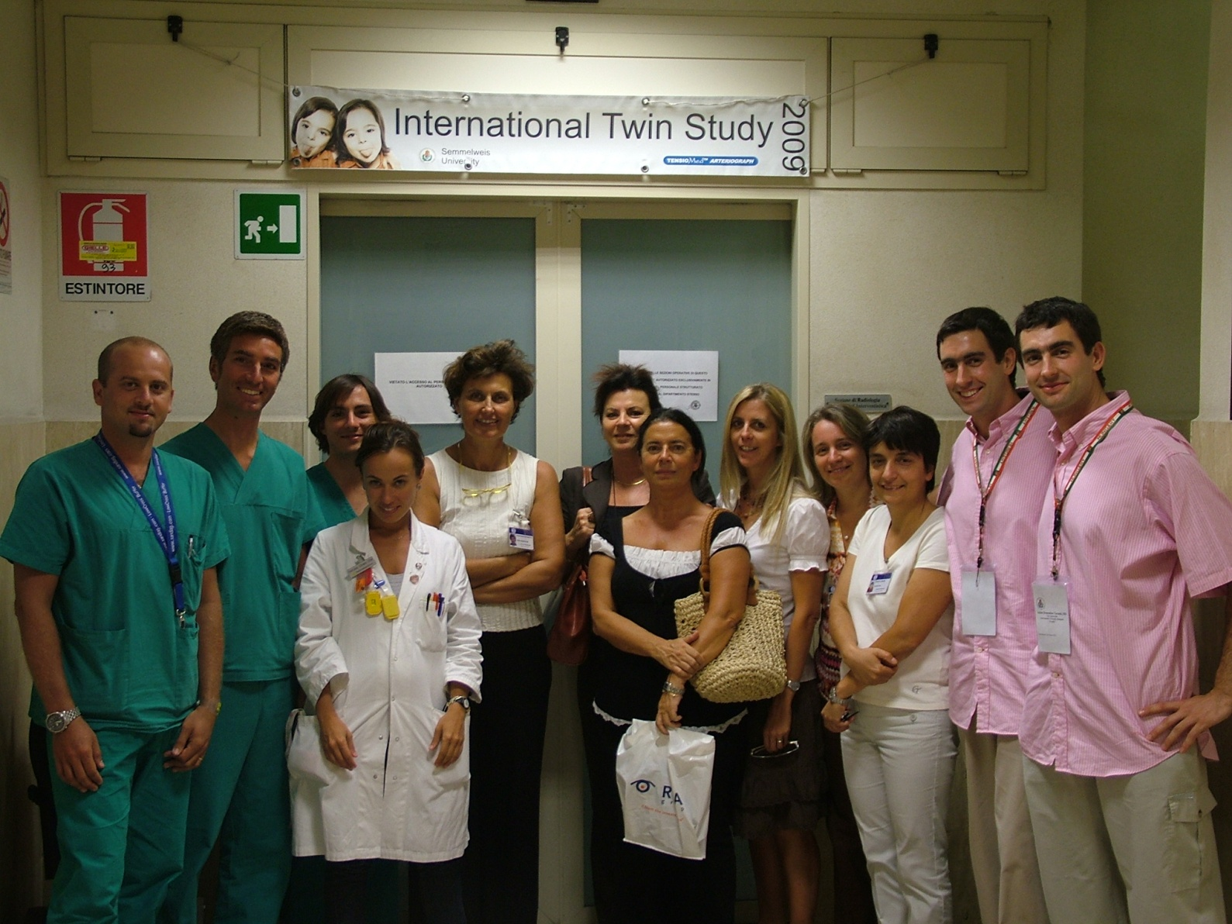
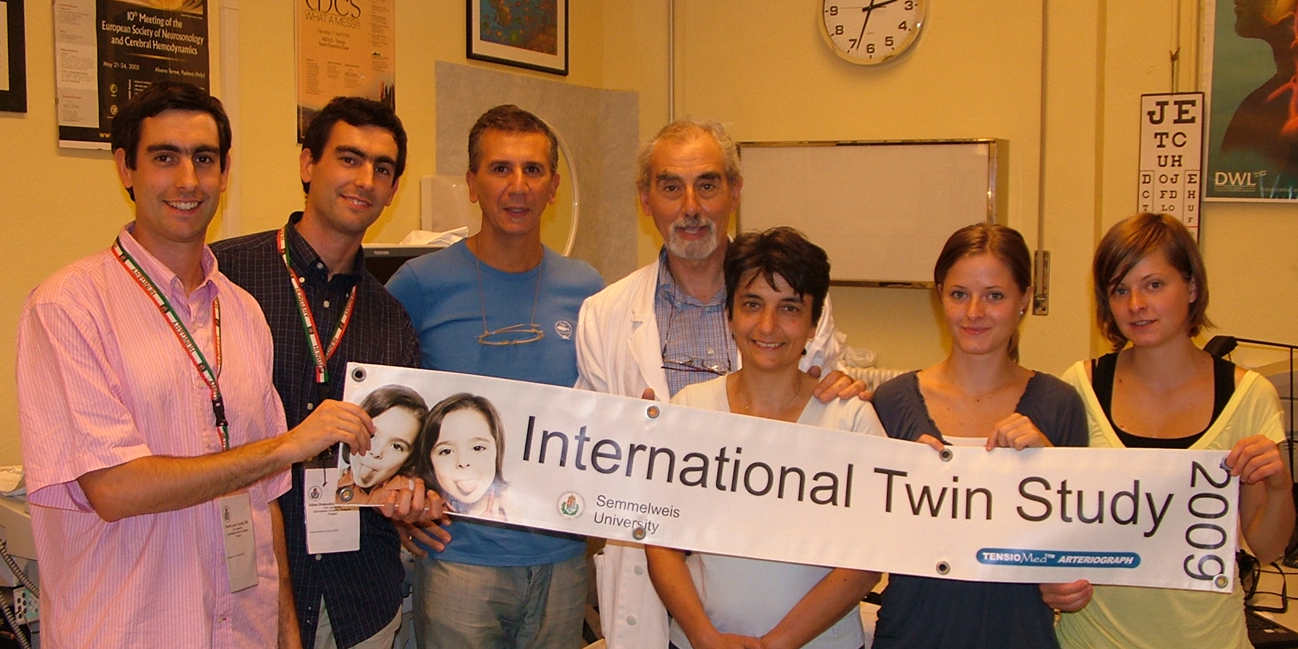
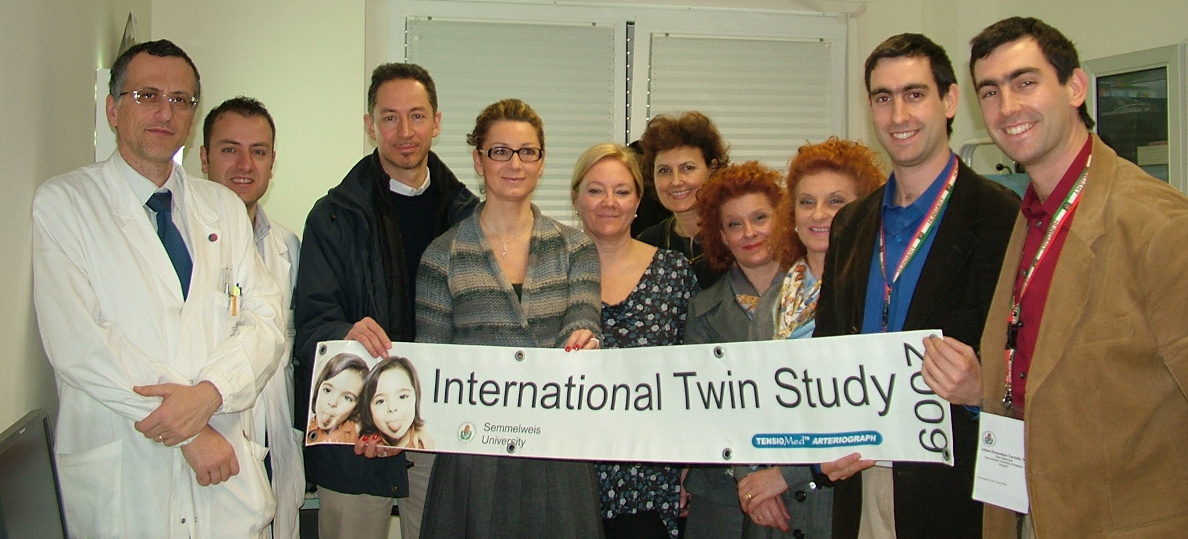
Köszönetnyilvánítás
Janos OSZTOVITS, MD, PhD
Gyorgy JERMENDY, MD, PhD, DSc
István PREDA, MD, PhD, DSc
Róbert Gábor KISS, MD, PhD
Julia METNEKI, PhD
Tamas HORVATH, MD
Giacomo PUCCI, MD
Pal BATA, MD
Kinga KARLINGER, MD, PhD
Levente LITTVAY, PhD
Viktor BERCZI, MD, PhD, DSc
Zsolt GARAMI, MD
Giuseppe SCHILLACI, MD, PhD, DSc
Emil MONOS, MD, PhD, DSc
Claudio BARACCHINI, MD, PhD
Pierleone LUCATELLI, MD
Emanuele BOATTA, MD
Chiara ZINI, MD
Fabrizio FANELLI, MD, PhD, DSc
Andrea Agnes MOLNAR, MD, PhD
Giorgio MENEGHETTI, MD, PhD, DSc
Maria Antonietta STAZI, MSc
Emanuela MEDDA, BSc
Rodolfo COTICHINI, BSc
Lorenza NISTICÓ, MD, PhD
Corrado FAGNANI, BSc

Slide 21
Köszönöm
a figyelmet!
Web: www.ikerkutatas.club.hu Email: tarnoki2@gmail.com
Notes:
10/23/10
21

